Slide 1
3
3
1
5
المراجعة
الدرس 22
الدرس 21
الدرس 20
الدرس 19

Slide 2






أيقونات توجيهية
توجيهات الأستاذ(ة)
تعيين تلميذ للإجابة
المرور بين الصفوف
عرض فيديو
المرور للشريحة الموالية بعد عرض الفيديو
العمل في ثنائيات

Slide 3
برمجة الأسبوع الخامس
(ة)خاص بالأستاذ
الدرس 20
الدرس 19
الدرس 1
تَعَرُّفُ أَنْواعِ الزَّوايا: الحادَّةُ والْقائِمَةُ وَالمُنْفَرِجَةُ
اِسْتِعْمالُ الْمِسْطَرَةِ لِإنْشاءِ قِطَعٍ وَمُسْتَقيماتٍ
اَلأَعدادُ مِن 0 إِلى 999 (مراجعة المستلزمات)
الدرس 22
الدرس 21
حَلُّ المَسائِل : البَحثُ عَنِ الْكُلِّ أَوِ الْجُزْءِ (3)
إِنْشاءُ الزَّوايا: الحادَّةُ والْقائِمَةُ وَالمُنْفَرِجَةُ
المراجعة
مُراجَعَةُ دُروسِ الأُسْبوعِ الْخامِسِ

Slide 4
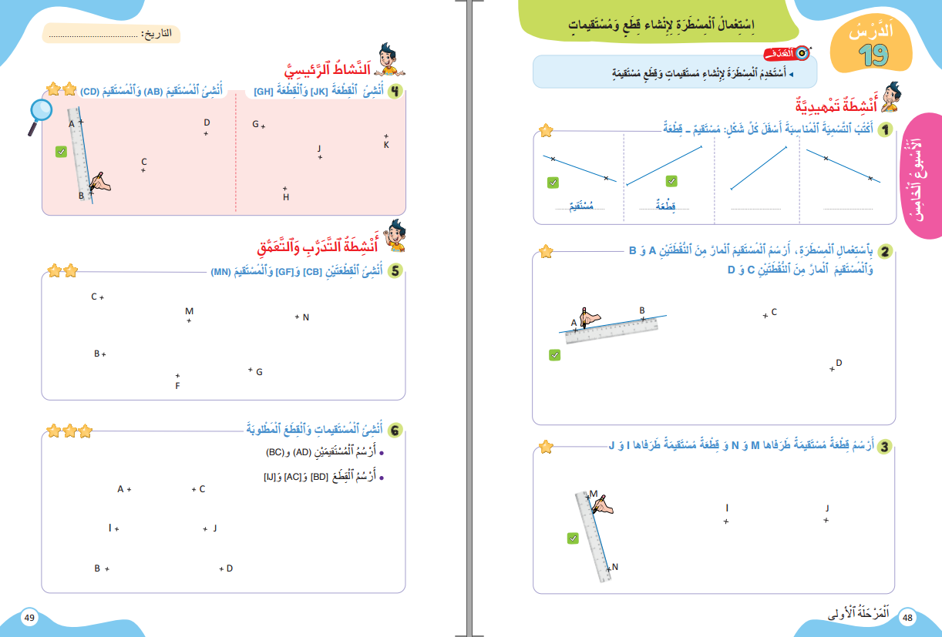
درس اليوم
(ة)خاص بالأستاذ
اِسْتِعْمالُ الْمِسْطَرَةِ لِإنْشاءِ قِطَعٍ وَمُسْتَقيماتٍ

Slide 5




(ة)خاص بالأستاذ
مراحل الدرس
افتتاح الدرس:
5
1
نمذجة
7
2
ممارسة الموجهة
30
3
ممارسة المستقلة
15
4
اختتام الدرس
5

Slide 6
(ة)خاص بالأستاذ
عند نهاية الدرس
على الأقل 80% من المتعلمين سيكونون قادرين على:
إِنْشاءِ قِطَعٍ وَمُسْتَقيماتٍ بِاسْتِخْدامِ الْمِسْطَرَةِ

Slide 7




مرحباً سنتابع درسا جديدا مع مجد وندى

Slide 8

(ة)خاص بالأستاذ
افتتاح الدرس
1
تصحيح الواجب المنزلي
حساب ذهني

Slide 9
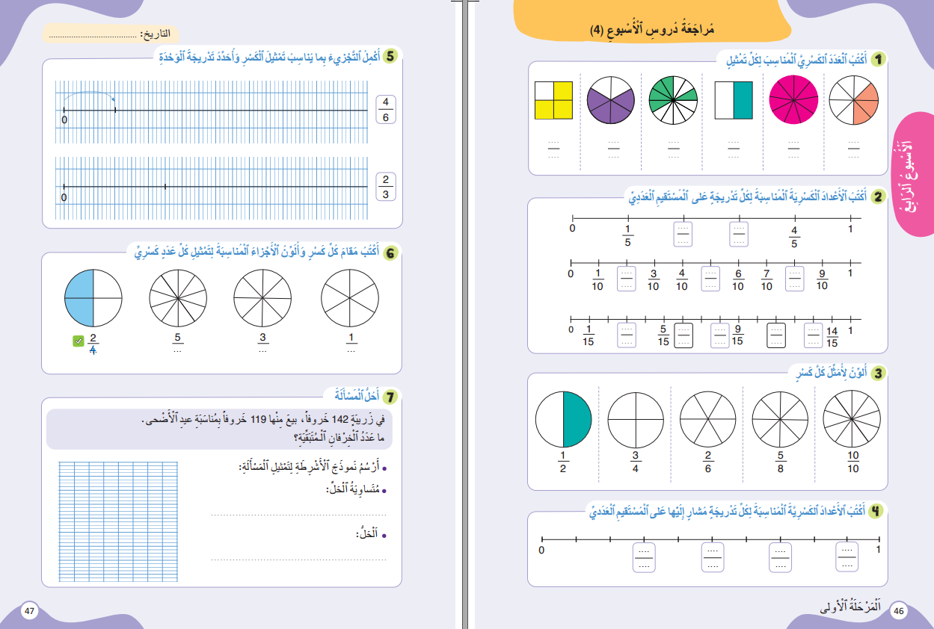
خذوا الكراسة، ص 46 و 47 – سنصحح تمارين الواجب المنزلي

Slide 10
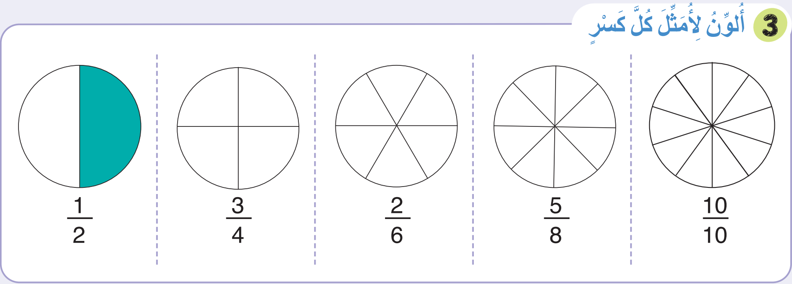
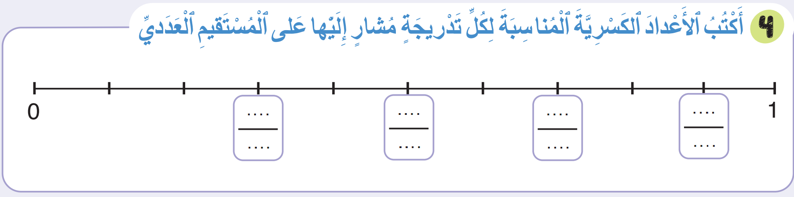
صححوا التمرين 3 و4 بسرعة، لديكم دقيقتان فقط.
3
5
7
9
10
10
10
10

Slide 11
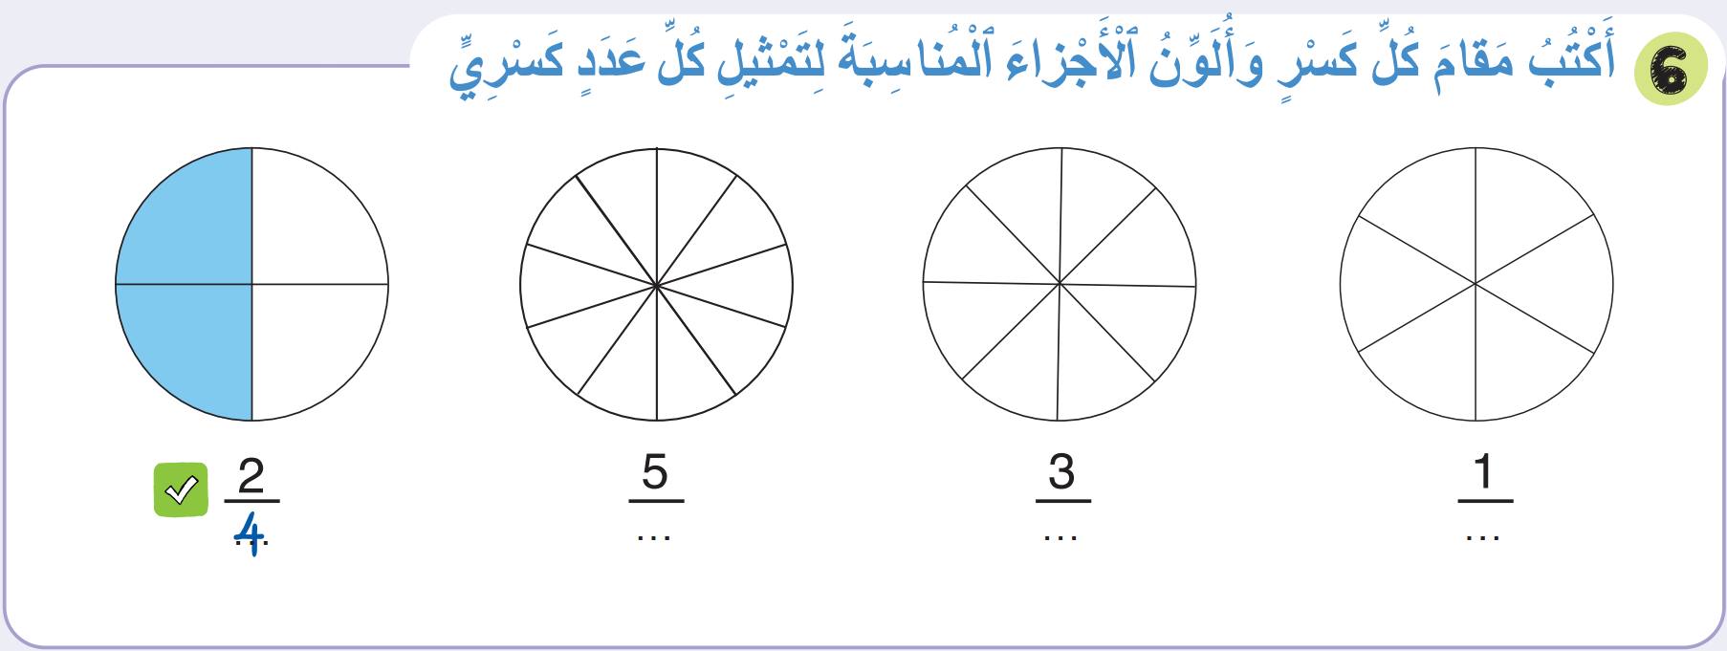
صححوا، كذلك، التمرين 6 بسرعة، لديكم دقيقة واحدة.
10
8
6

Slide 12
(ة)خاص بالأستاذ
افتتاح الدرس
1
تصحيح الواجب المنزلي
حساب ذهني

Slide 13


ننتقل إلى نشاط الحساب الذهني. خذوا دفاتر البحث

Slide 14

لديكم دقيقة واحدة لإنجاز هذه العمليات. دوّنوا النتيجة فقط في دفاتركم.
A
43+15=40+10+3+5= ..
مِثالٌ :
A
58
اُكْتُبواْ في دَفاتِرِكُمْ:

Slide 15
عرض فيديو الحساب الذهني
A
47 + 13 = ..
B
59 + 21 = ..
C
58 + 23 = ..
D
37 + 32 = ..
E
36 + 25 = ..
F
54 + 28 = ..
G
36 + 27 = ..
H
46 + 35 = ..

Slide 16
صححوا
A
47 + 13 = 60
B
59 + 21 = 80
C
58 + 23 = 81
D
37 + 32 = 69
E
36 + 25 = 61
F
54 + 28 = 82
G
36 + 27 = 63
H
46 + 35 = 81

Slide 17
(ة)خاص بالأستاذ
النمذجة
2
إِنْشاءُ قِطَعٍ وَمُسْتَقيماتٍ بِاسْتِخْدامِ الْمِسْطَرَةِ
7

Slide 18
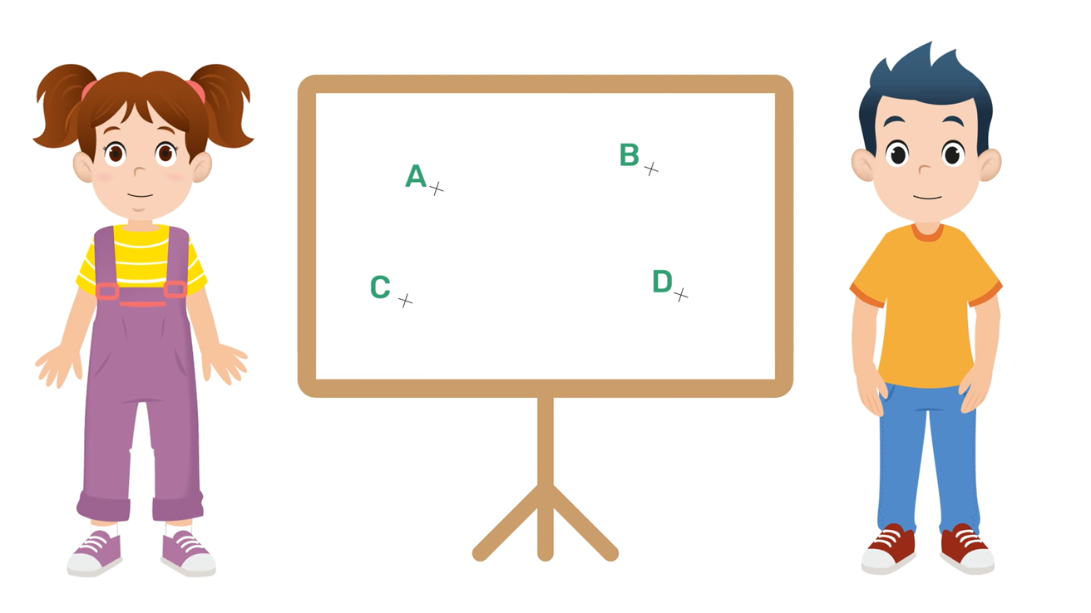
مرحباً، سنتعلم إِنشاء قطع ومستقيمات باستخدام المسطرة مع مجد وندى

Slide 19

عرض فيديو النمذجة

Slide 20
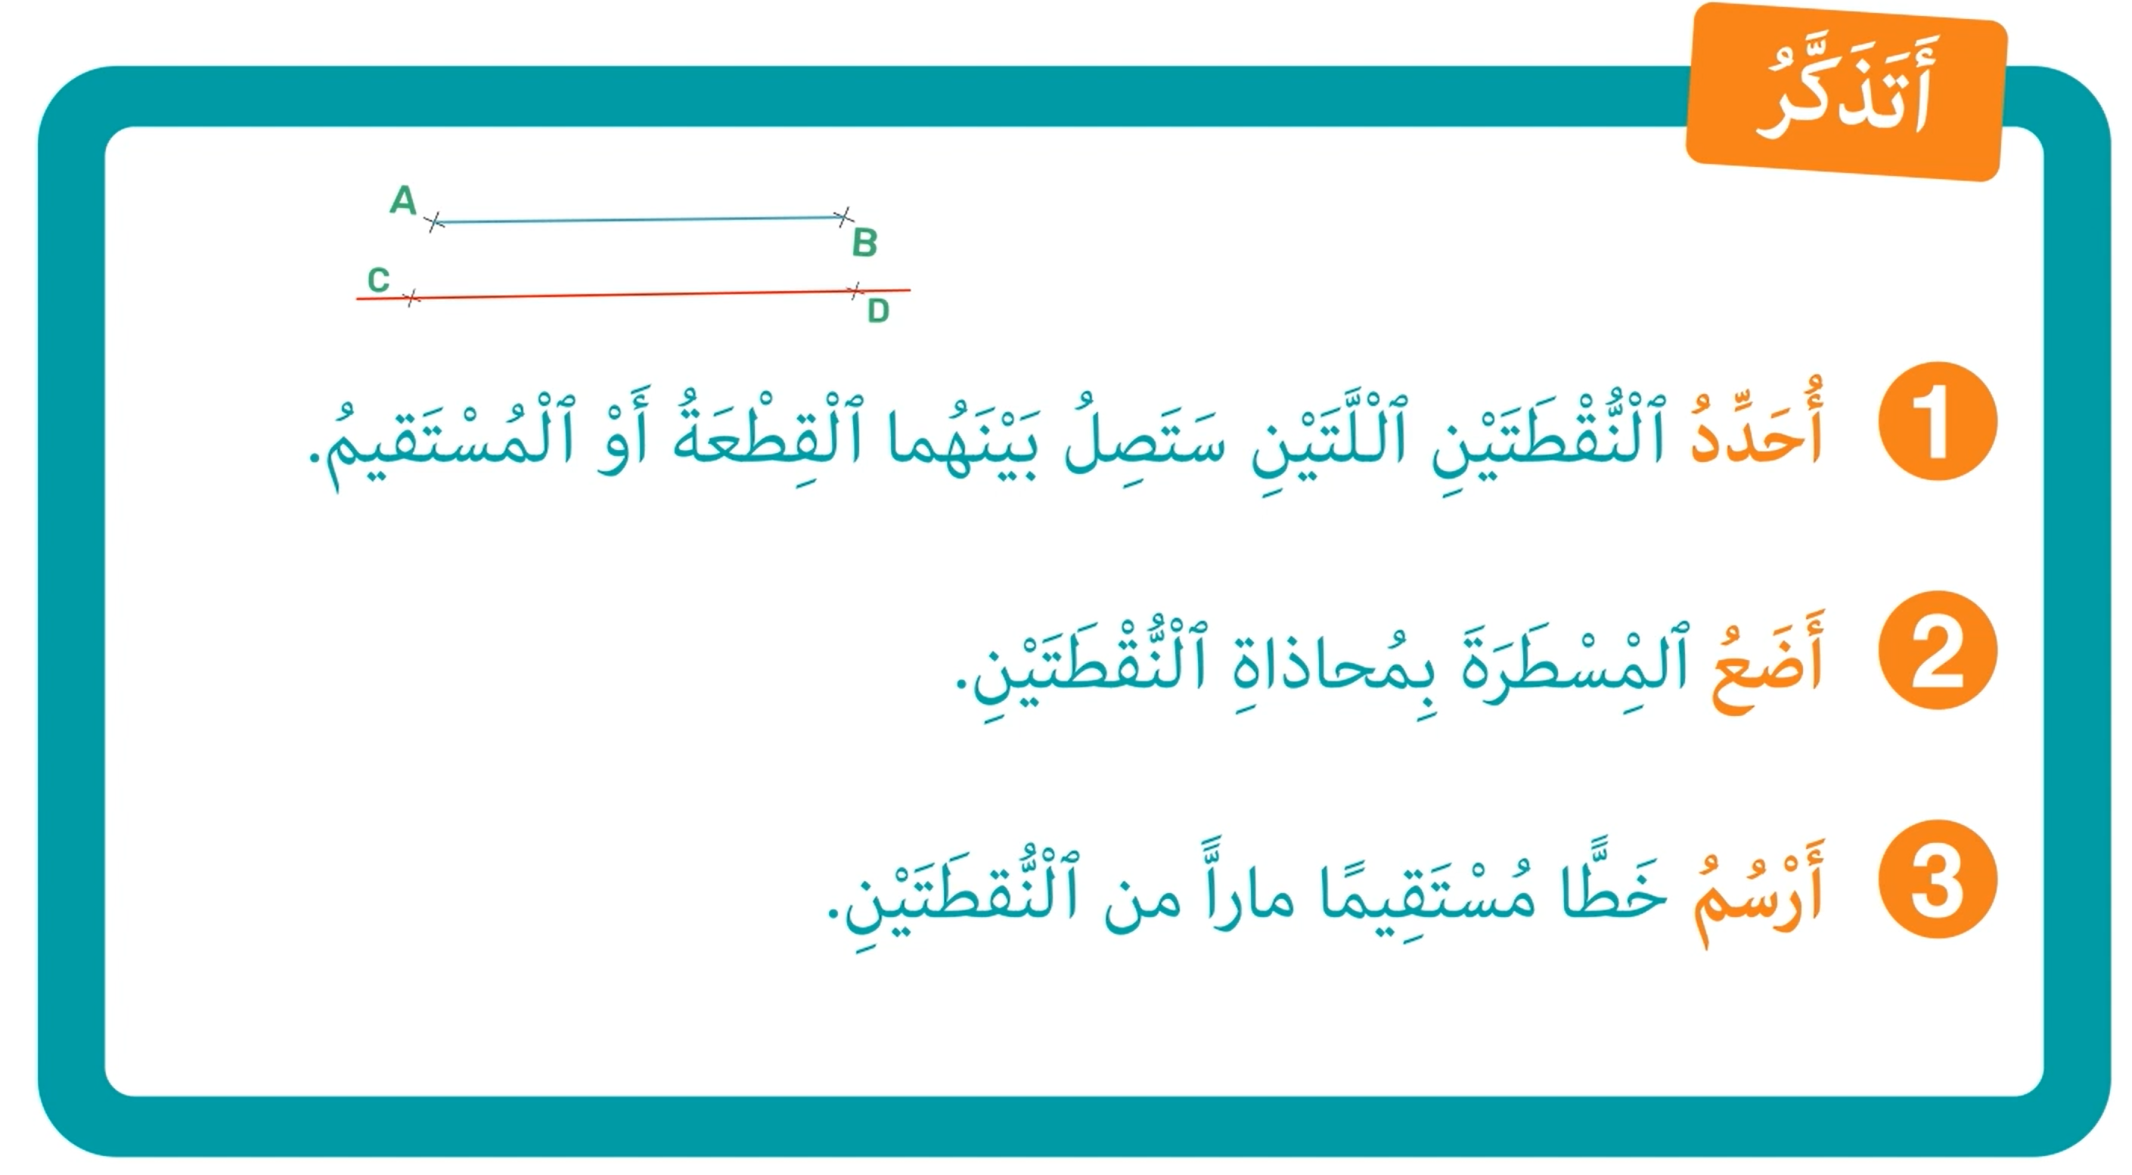
لنتذكر ما تعلمناه مع مجد وندى؛

Slide 21
(ة)خاص بالأستاذ
ممارسة موجهة
3
النشاط 1
النشاط 2
النشاط 3
10

Slide 22
انتبهوا ، سننشئ قطعا ومستقيمات باستخدام المسطرة، خُطْوَةً خطوة.
B
A
×
×

Slide 23

خذوا الألواح

Slide 24
ماذا نفعل في الخطوة الأولى؟
أَرسُمُ خَطّاً مُستَقيماً
3
أَضَعُ المِسطَرَةَ بِمُحَاذاتِهِمَا
2
أُحَدِّدُ النُّقطَتَيْنِ
1
B
A
×
×

Slide 25
ارسموا ، على ألواحكم، النقطتين A وB:
أَرسُمُ خَطّاً مُستَقيماً
3
أَضَعُ المِسطَرَةَ بِمُحَاذاتِهِمَا
2
أُحَدِّدُ النُّقطَتَيْنِ
1
B
A
×
×

Slide 26
ارفعوا الالواح

Slide 27
صححوا، يجب أن تكون النقطتان متباعدتان كما يلي:
أَرسُمُ خَطّاً مُستَقيماً
3
أَضَعُ المِسطَرَةَ بِمُحَاذاتِهِمَا
2
أُحَدِّدُ النُّقطَتَيْنِ
1
B
A
×
×

Slide 28
ماذا نفعل في الخطوة الثانية؟
أَرسُمُ خَطّاً مُستَقيماً
3
أَضَعُ المِسطَرَةَ بِمُحَاذاتِهِمَا
2
أُحَدِّدُ النُّقطَتَيْنِ
1
B
A
×
×

Slide 29

من يقوم إلى السبورة ليضع المسطرة بمحاذاة النقطتين:
أَرسُمُ خَطّاً مُستَقيماً
3
أَضَعُ المِسطَرَةَ بِمُحَاذاتِهِمَا
2
أُحَدِّدُ النُّقطَتَيْنِ
1
B
A
×
×

Slide 30
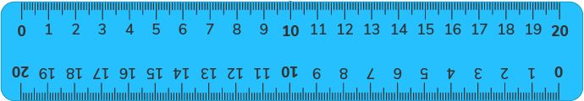
يجب أن تضعوا المسطرة على النقطتين كما لي:
B
A
×
×

Slide 31
ماذا نفعل في الخطوة الثالثة؟
أَرسُمُ خَطّاً مُستَقيماً
3
أَضَعُ المِسطَرَةَ بِمُحَاذاتِهِمَا
2
أُحَدِّدُ النُّقطَتَيْنِ
1
B
A
×
×

Slide 32
ارسموا على ألواحكم القطعة [AB]
أَرسُمُ خَطّاً مُستَقيماً
3
أَضَعُ المِسطَرَةَ بِمُحَاذاتِهِمَا
2
أُحَدِّدُ النُّقطَتَيْنِ
1
B
A
×
×

Slide 33
ارفعوا الالواح

Slide 34
صححوا، يجب أن لا يتجاوز الخط النقط A و B.
B
A
×
×

Slide 35
إذا تجاوز الخط النقط A و B، ماذا نسمي الخط الناتج؟ اكتبوا على ألواحكم رقم الجواب.
B
A
×
×
مستقيم
B
قطعة
A

Slide 36
ارفعوا الالواح

Slide 37
صححوا، نسمي الخط الناتج مستقيما
B
A
×
×
مستقيم
B
قطعة
A

Slide 38
(ة)خاص بالأستاذ
ممارسة موجهة
3
النشاط 1
النشاط 2
النشاط 3
10

Slide 39
ارسموا ، على ألواحكم، المستقيم (CD) باستعمال المسطرة.
D
×
C
×

Slide 40
ارفعوا الالواح

Slide 41
صححوا، من يقوم إلى السبورة ليرسم المستقيم (CD):
D
×
C
×

Slide 42
ارسموا ، على ألواحكم، القطعة [EF] باستعمال المسطرة.
C
×
×
D

Slide 43
ارفعوا الالواح

Slide 44
صححوا، من يقوم إلى السبورة ليرسم القطعة [EF] باستعمال المسطرة؟
C
×
×
D

Slide 45
(ة)خاص بالأستاذ
ممارسة موجهة
3
النشاط 1
النشاط 2
النشاط 3
10

Slide 46
الآن افتحوا كراساتكم على الصفحة 49

Slide 47
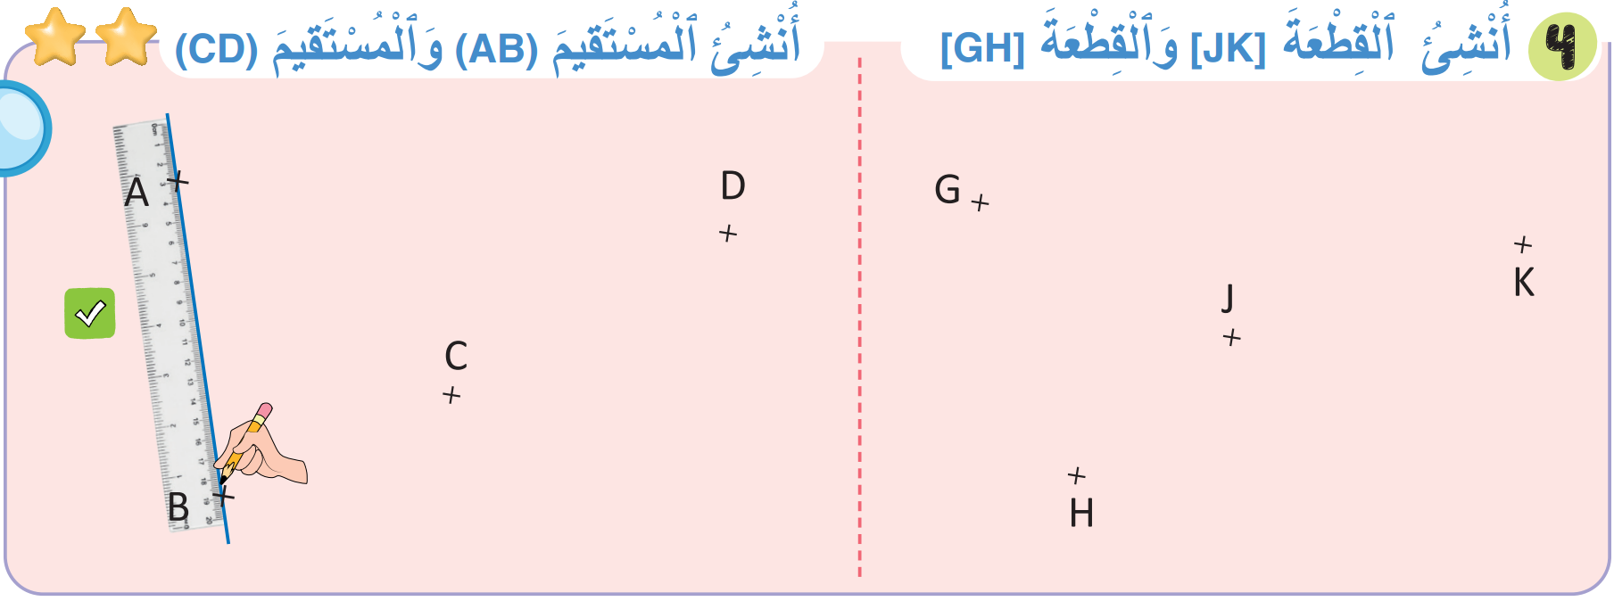
سنطبق نفس الخطوات في هذا النشاط؛ سأشرح التعليمة. انتظروا الانطلاقة

Slide 48
لديكم 5 دقائق للإنجاز؛ سأمر بين الصفوف لمساعدتكم؛

Slide 49
الآن، ستشتغلون في ثنائيات.

Slide 50
كل واحد يقارن إنجازه مع زميله. تأكدوا أنكم اتبعتم الخطوات بشكل سليم.

Slide 51
صححوا

Slide 52
(ة)خاص بالأستاذ
ممارسة مستقلة
4
أنجز بمفردي
10

Slide 53
على الصفحة 49، أنجزوا النشاط رقم 5
سأمر بين الصفوف لأتحقق من إنجازاتكم وأصحح كراساتكم

Slide 54
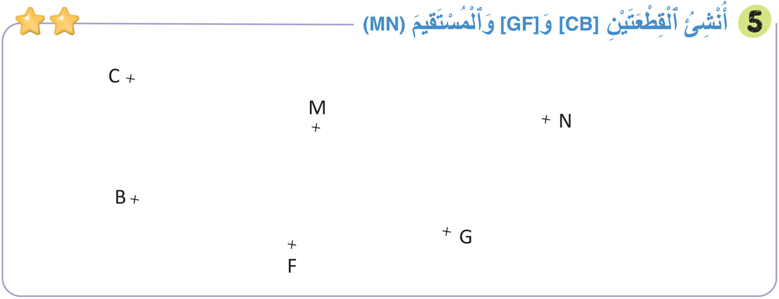
صححوا:

Slide 55
(ة)خاص بالأستاذ
اختتام الدرس
5
3

Slide 56
انتبهوا جيدا! في المنزل، ستنجزون كل الأنشطة المتبقية على الصفحتين: 48 و49.

Slide 57
إلى اللقاء. في الحصة القادمة، سنقوم بتصحيح التمارين المنجزة في المنزل.

Slide 58


(ة)خاص بالأستاذ
(ة)خاص بالأستاذ
بناء على إنجازات المتعلمين خلال الممارسة المستقلة

